Slide 1
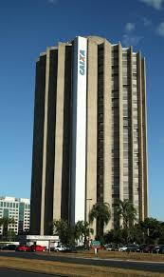
FLUXO POR IMAGEM Proposta de novo workflow
SUBAN GEBAN MAIO/2017
Notes:
1

Slide 2

OBJETIVO
Desenvolver um workflow para atender o fluxo por imagem dos dossiês comerciais PF e PJ, englobando nova infraestrutura, interface gráfica intuitiva, novas tecnologias e inteligência ao processo com foco no cliente.
O desenvolvimento será 100% equipe GEBAN.

Slide 3

PROPOSTA
EQUIPE GEBAN 2.5
Foco integral do time na entrega do MVP proposto em 30/06.
Destacamento dos empregados para desenvolvimento integral da solução até 30/06/2017.
O CORE e atendimento da GEBAN para as demais demandas será realizado externamente (restante da equipe).
Gestão 100% Ágil – SCRUM.
PRODUTO ENTREGUE
Nova ferramenta para controle e realização da conformidade dos dossiês comerciais (front e backend).
Dossiê do cliente reutilizando todos os dados e documentos para contratação de novos produtos.
Arquitetura estabelecida:
Permitirá a evolução para outros produtos tratados no FilaUnica.
Permitirá a disponibilização de dados e/ou imagens (barramento).

Slide 4
PROPOSTA
ENTREGA 1 – MVP – PRAZO: 30/06/2017
Infraestrutura/Aplicativo
Novo Frontend para tratamento documentos
Interface SIGDA via macro*
Novo Banco de Dados
Webservice
Funcionalidades
Reaproveitamento dos documentos
Aprovação/Rejeição por documento e/ou lote
Upload de documentos
* Busca de documentos existentes para compor o dossiê do cliente em único sistema.

Slide 5
PROPOSTA
ENTREGA 2 – EVOLUÇÃO/CONSOLIDAÇÃO MVP
Infraestrutura/Aplicativo
OCR na captura e upload de documentos
Carga de dados e busca documentos dos clientes a partir do SIGDA e SICTD
Novo Fluxo Pgto. Prêmio de Loterias – Validar novo produto completamente
Funcionalidades
Validação prévia dos documentos digitalizados/carregados
Disponibilidade da primeira versão do dossiê do cliente

Slide 6
PROPOSTA
ENTREGA 3 – ESPELHAMENTO E SUBSTITUIÇÃO DO SIGDA*
Infraestrutura/Aplicativo
Carga de dados e busca documentos dos clientes a partir do SIGDA e SICTD
continuação
Iniciar migração dos produtos contemplados no SICT2 para nova infraestrutura (dados e imagem)**
Interface com o repositório de imagens
Funcionalidades
Substituir FIlaUnica na visualização de documentação do cliente e tratamento das demandas
* Necessário interação com a TI para construir interface ao SISGD e Content Manager
** Migração do legado para nova infraestrutura.

Slide 7
PROPOSTA
ENTREGA 4 – CONCLUIR MIGRAÇÃO DO SIGDA e SICT2
Infraestrutura/Aplicativo
Iniciar migração dos produtos contemplados no SICT2 para nova infraestrutura (dados e imagem)*
continuação
Eliminar redundância de documentos
Interface com o repositório de imagens
continuação
Iniciar inteligência conformidade prévia
Funcionalidades
Melhoria no fluxo da conformidade (validação de tipo de documento, dossiê completo, batimento cadastro x imagem).
* Migração do legado para nova infraestrutura.

Slide 8
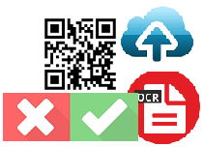
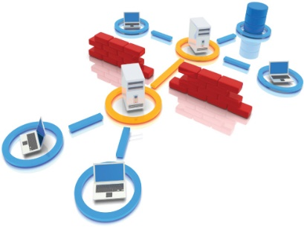



IMPACTOS COM A ENTREGA
Inteligência ao processo (QrCode, Upload, OCR,
aprovação/rejeição automática)
Sistemas integrados
Reaproveitamento
(dados e imagem)
Visão por cliente (PF e PJ)
Melhoria Qualidade

Slide 9
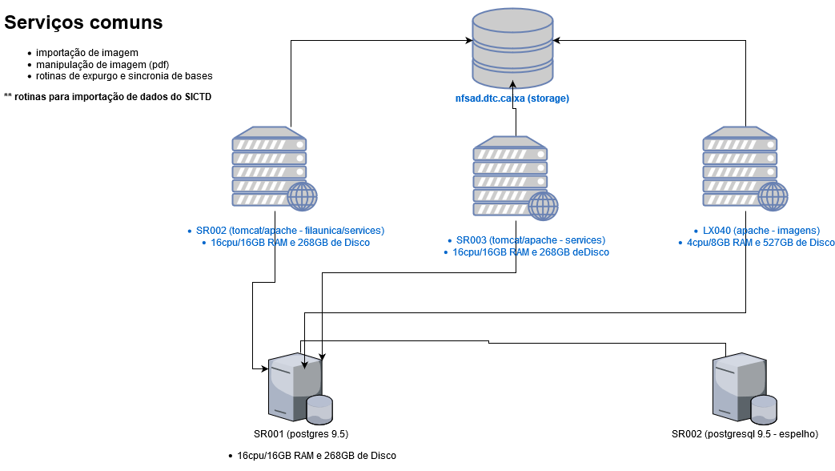
INFRAESTRUTURA ATUAL

Slide 10
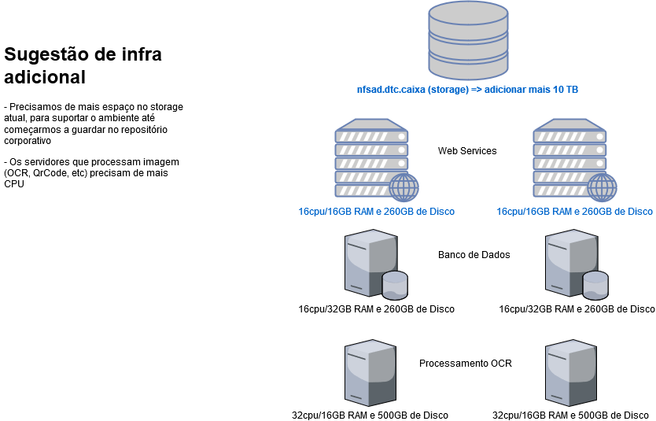
INFRAESTRUTURA SOLICITADA

Slide 11





DÚVIDAS e DESAFIOS?
MULTIMAGEM
CONGELAMENTO DEMANDAS SICT2, SIIAC, ...
(Atendimento GEOPE e GN produtos)
NECESSIDADE DE INFRAESTRUTURA ATUALIZADA E SUPORTE DA TI (Multifuncional, Estação de Captura, Guarda informações, Server, Base de Dados)
EQUIPE FOCADA
1 empregado GEBAN05 e 2 empregados remotos
1 empregado GEBAN02 e 2 empregados remotos
1 empregado CITDISP
DOSSIÊ DIGITAL

Slide 12

Notes:
12

